Slide 1


VNU Hanoi-University of Science
Department of Physics
Báo cáo đề tài cuối kỳ
Tên đề tài: Dự đoán giá cổ phiếu với LSTM
Sinh viên nhóm báo cáo: Đỗ Mạnh Đô, Duy Lê Đức Anh, Lê Trung Kiên
Giảng viên hướng dẫn: TS. Phạm Tiến Lâm

Slide 2
Nội dung trình bày:
1. Giới thiệu chung
2. Mạng hồi quy RNN
3. Model LSTM (Long Short Term Memory)
4. Kết Quả

Slide 3
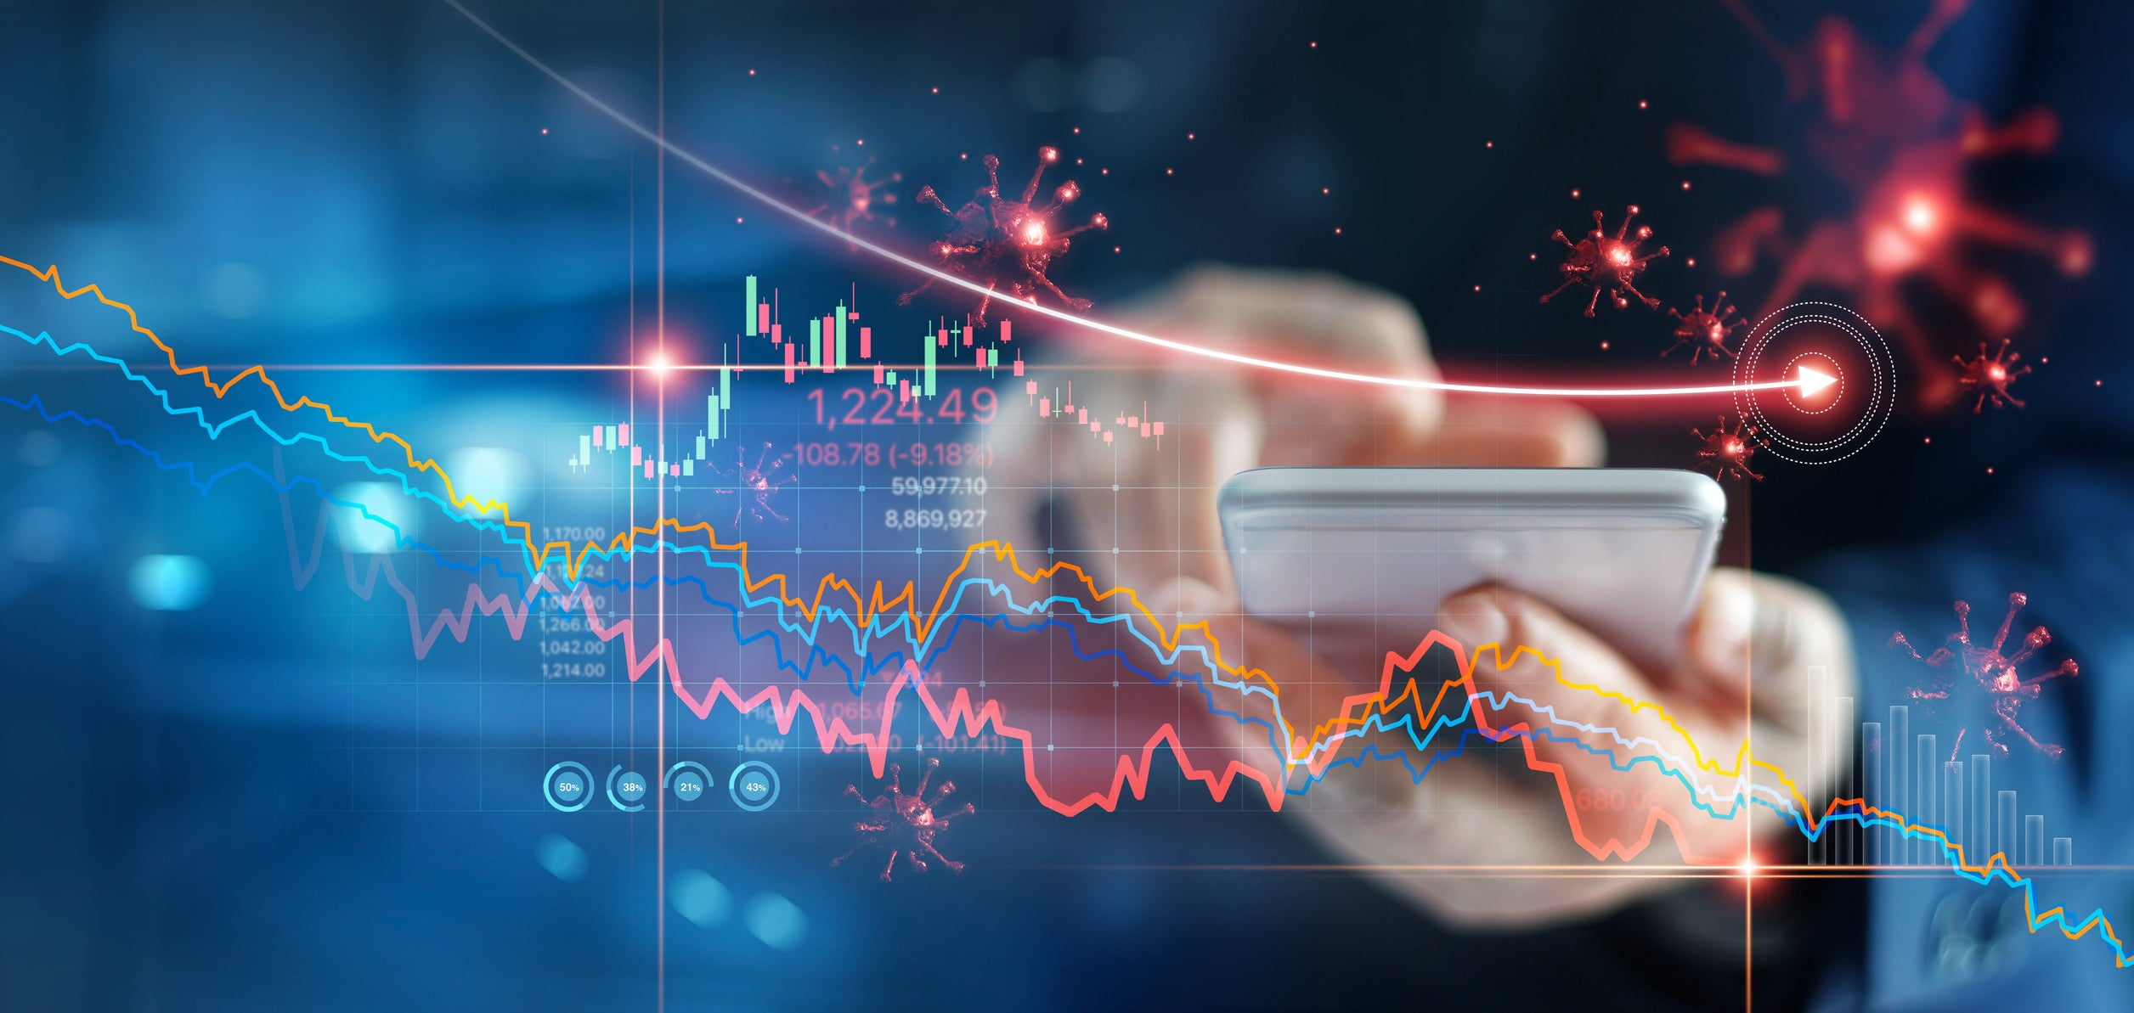
1. Giới Thiệu Chung:
Cổ phiếu là một loại chứng khoán, được phát hành dưới dạng chứng chỉ, hoặc bút toán ghi sổ, xác nhận quyền và lợi ích hợp pháp nhà đầu tư, khi tham gia vào hoạt động kinh doanh.
Tại sao cổ phiếu lại thu hút nhiều nhà đầu tư đến vậy ?
Bởi vì nó có khả năng sinh lời cao trong dài hạn, thanh khoản cao hàng tỉ cổ phiếu được giao dịch mỗi ngày, Nhà đầu tư có thể dễ dàng mua, bán, chuyển nhượng trên thị trường nhanh chóng, lựa chọn đầu tư linh hoạt,..
Vì vậy từ những kiến thức, kinh nghiệm, trải nghiệm của bọn em qua môn học Machine learning, bọn em đã làm ra được mô hình dự đoán giá cổ phiếu bằng mạng hồi quy tuyến tính. Mong có thể giúp đỡ phần nào cho các nhà đầu tư tương lai sau này.

Slide 4

2. Mạng nơ-ron hồi quy RNN:
Mạng nơ-ron hồi quy ( Recurrent Neural Network ) chứa các vòng lặp bên trong cho phép thông tin có thể lưu lại được.

Slide 5
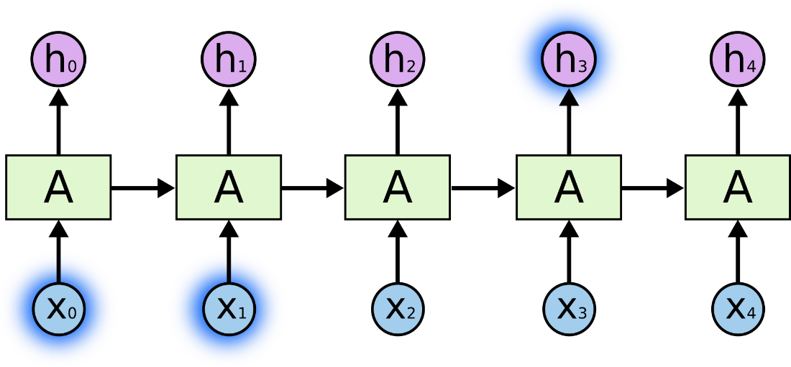
2. Mạng nơ-ron hồi quy RNN:
Điểm nổi bật của RNN chính là sử dụng kết nối các thông tin phía trước để dự đoán cho hiện tại. Việc này giống như khi ta xem phim, ta sử dụng các cảnh phim trước đó để có thể hiểu được nội dung hiện thời. Nếu mà RNN có thể làm được việc đó thì chúng sẽ cực kì hữu dụng, tuy nhiên liệu chúng có thể làm được không?

Slide 6
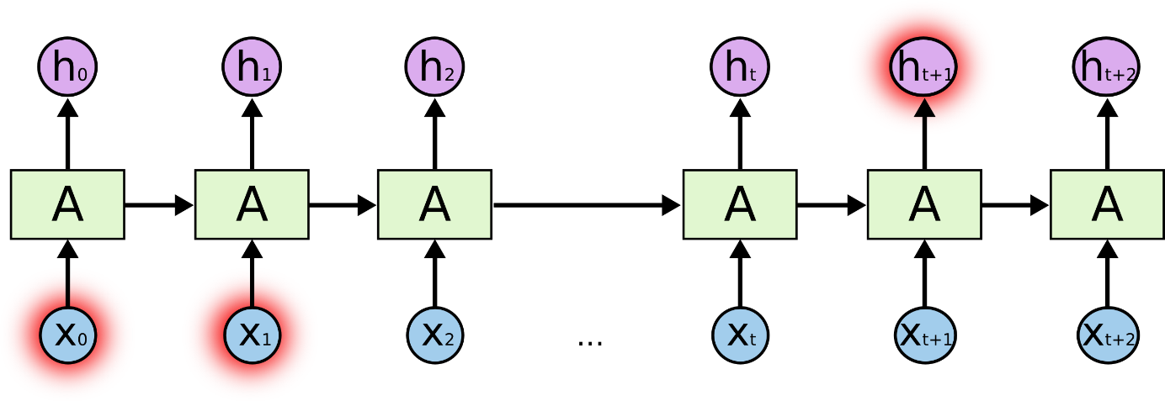
2. Mạng nơ-ron hồi quy RNN:
Với vấn đề việc chỉ sử dụng đơn thuần RNN trong chương trình là không tối ưu, không thể dự đoán được một cách chính xác nhất giá cổ phiếu lên hay xuống được. Vì vậy bọn em quyết định sẽ sử dụng LSTM một dạng nâng cấp của RNN, giải quyết được vấn đề nêu trên, và giúp bài toán có thể đạt được kết quả chuẩn xác nhất.

Slide 7
3. Model LSTM
Mạng bộ nhớ dài–ngắn( Long Short Term Memory networks) thường được gọi là LSTM – là một dạng đặc biệt của RNN, có khả năng học được các phụ thuộc xa. Được giới thiệu bởi Hochreiter & Schmidhuber (1997), sau đó đã được cải tiến và phát triển đến ngày hôm nay.
LSTM được thiết kế để khắc phục được vấn đề đã xảy ra với RNN trước đó vấn đề phụ thuộc xa (long-term dependency). Việc ghi nhớ thông tin trong suốt thời gian dài là đặc tính mặc định của chúng, chứ ta không cần phải huấn luyện nó để ghi nhớ. Tức là ngay nội tại của LSTM đã có thể ghi nhớ mà không cần bất kì can thiệp nào.

Slide 8
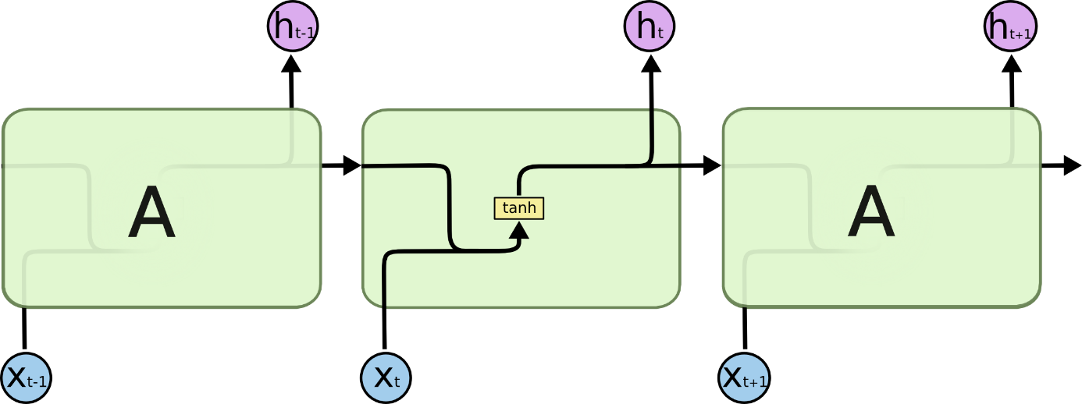

3. Model LSTM
RNN đơn giản
LSTM

Slide 9
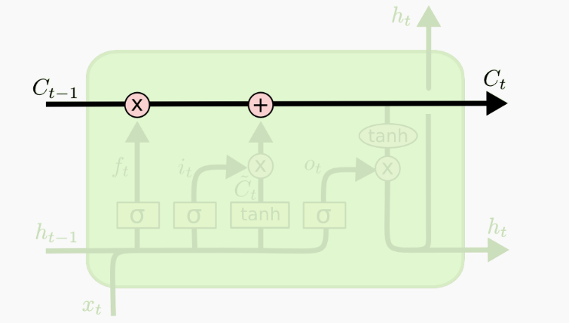
3. Model LSTM
Mấu chốt của LSTM là trạng thái tế bào (cell state) - chính đường chạy thông ngang phía trên của sơ đồ hình vẽ.
Trạng thái tế bào là một dạng giống như băng truyền. Nó chạy xuyên suốt tất cả các mắt xích (các nút mạng) và chỉ tương tác tuyến tính đôi chút. Vì vậy mà các thông tin có thể dễ dàng truyền đi thông suốt mà không sợ bị thay đổi.
Cell state

Slide 10
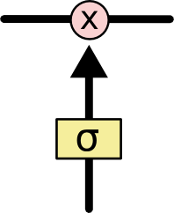
3. Model LSTM
LSTM có khả năng bỏ đi hoặc thêm vào các thông tin cần thiết cho trạng thái tế báo, chúng được điều chỉnh cẩn thận bởi các nhóm được gọi là cổng (gate).
Các cổng là nơi sàng lọc thông tin đi qua nó, chúng được kết hợp bởi một tầng mạng sigmoid và một phép nhân.
Gate

Slide 11
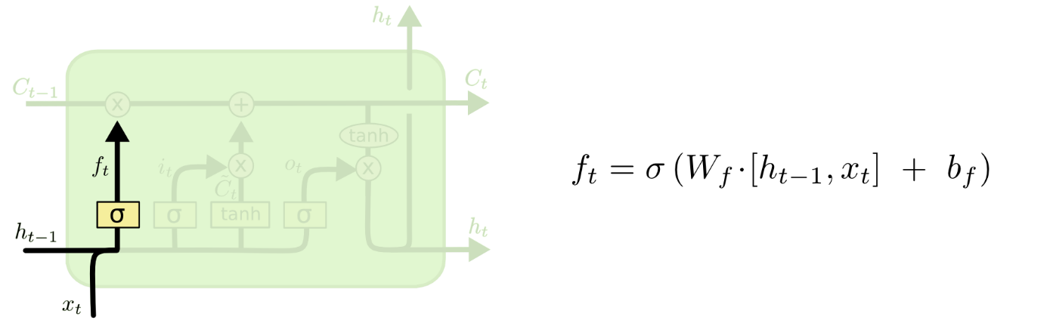
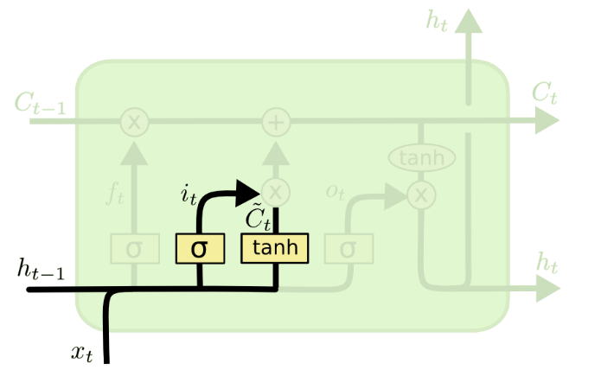
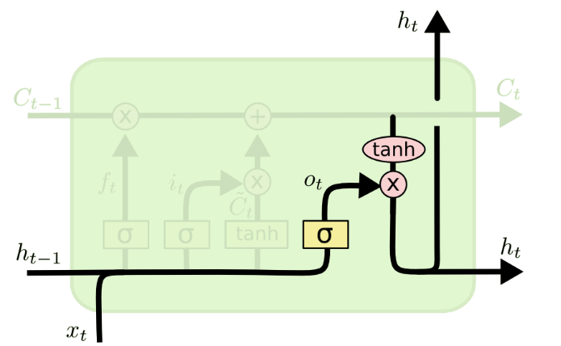
3. Model LSTM
Quá trình hoạt động của LSTM
Forget gate layer
Input gate layer
Output gate layer

Slide 12
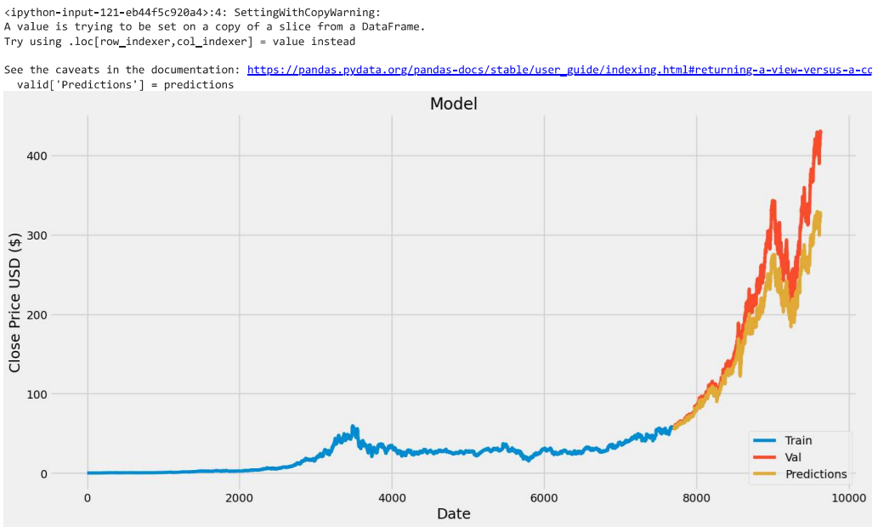
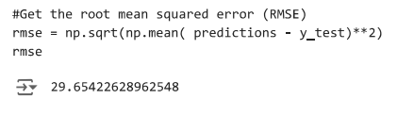
4. Kết Quả

Slide 13




THANKS

